Slide 1
Webinar Woondeal
Welkom bij het Webinar Woonruimteverdeling
We beginnen om 18.30 uur

Slide 2



Van Bestuurlijke Afspraken Woningbouw naar een
MRA Woondeal
20 februari 2023
Jan-Jaap Visser
(Provincie NH)
Toelichting voor gemeenteraden Gooi & Vechtstreek

Slide 3

Agenda
Aanleiding, samenhang, proces
Woondeal MRA (Jan-Jaap Visser)
Vragen?

Slide 4
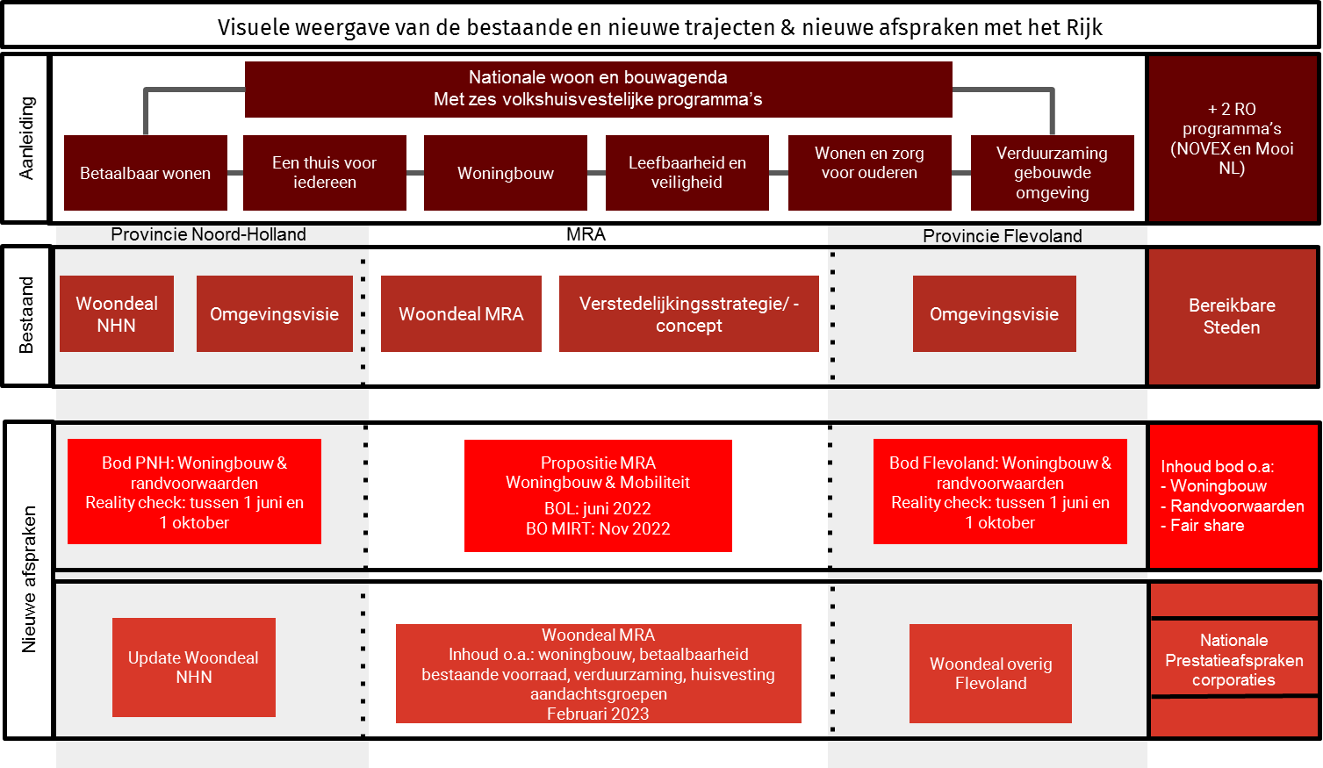
Nationale Woon- en Bouwagenda

Slide 5
Nationale Woon- en Bouwagenda

Slide 6
Nationale Woon- en Bouwagenda

Slide 7
Nationale Woon- en Bouwagenda

Slide 8
Nationale Woon- en Bouwagenda
Gemeentelijke Woonvisie
Woningbouwprogramma
Woonzorgvisie (2023)
Prestatieafspraken woningcorporaties & huurders
Woonakkoord
Gooi & Vechtstreek

Slide 9
Woondeal inzet van BZK
Inhoudsopgave Woondealformat
Overwegingen
Inhoud
  Woningbouwopgave: van provinciale naar regionale opgave
  Bouwlocaties
  Versnellingsafspraken
  Betaalbaarheid
  Woningbouw voor ouderen en verpleegzorgplekken
  Herstructurering
  Vakantieparken
  Duurzame en toekomstbestendige bouw
  Ruimtelijke ordeningsaspecten
  Samenwerking en sturing
    Monitoring en bespreking voortgang
    Belemmeringen oplossen en besluiten nemen
  Kritische succesfactoren en ondersteuning
    Kritische succesfactoren en locaties
    Ondersteuning locaties
  Bijlage 1: inidicatieve Woningbouwafspraken per gemeente
  Bijlage 2: projecten en gebieden
  Bijlage 3: Generieke ondersteuning woningbouw

Slide 10
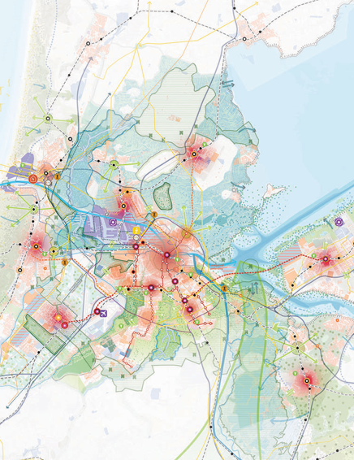

Woningbouwbod Noord-Holland
Noord-Holland totaal
162.000 netto / 184.000 bruto (2022 t/m 2030)
  NH Zuid (onderdeel MRA)
  124.700 netto / 143.600 bruto
  14.000 per jaar bruto in 2022
  → 17.000 per jaar bruto in 2030
  In de MRA en voor NH als geheel:
  zeer ruime plancapaciteit, beide rond 150%.

Slide 11

Resultaten reality check: aantallen
Noord-Hollands deel MRA
NB
Cijfers bouwopgave 2021 – 2030 Gooi & Vechtstreek nog incl. Weesp
Indicatief bod en plancapaciteit 2022: zonder Weesp

Slide 12
Resultaten reality check: aantallen
Noord-Hollands deel MRA
NB
Cijfers bouwopgave 2021 – 2030 Gooi & Vechtstreek nog incl. Weesp
Indicatief bod en plancapaciteit 2022: zonder Weesp

Slide 13
Resultaten reality check: aantallen
Noord-Hollands deel MRA
NB
Cijfers bouwopgave 2021 – 2030 Gooi & Vechtstreek nog incl. Weesp
Indicatief bod en plancapaciteit 2022: zonder Weesp

Slide 14
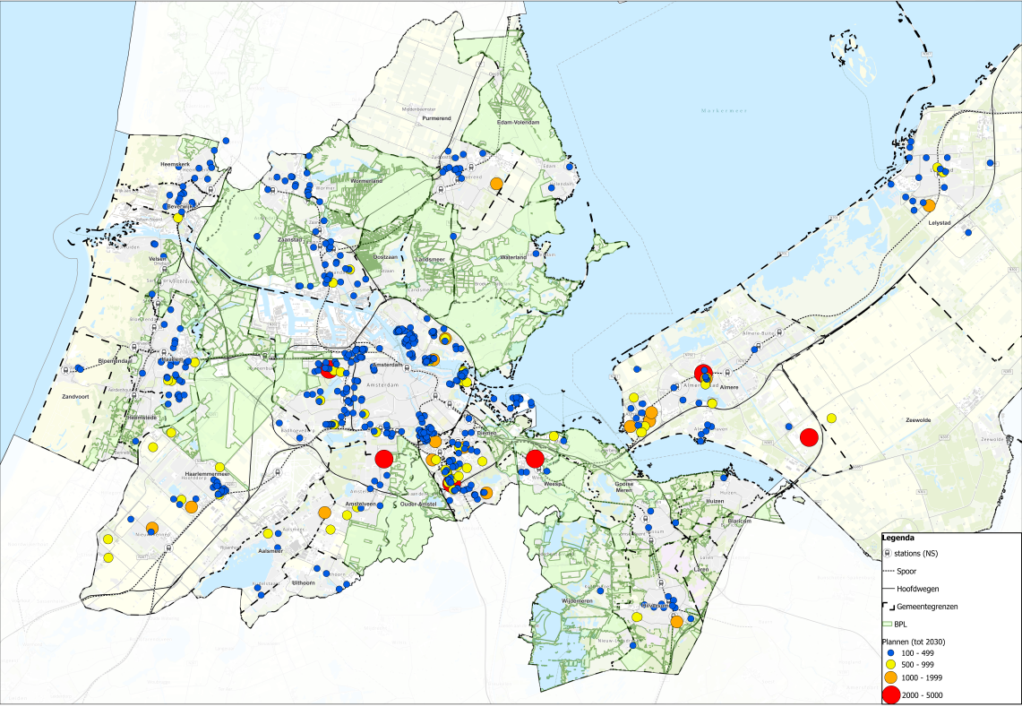
Totaal

Slide 15
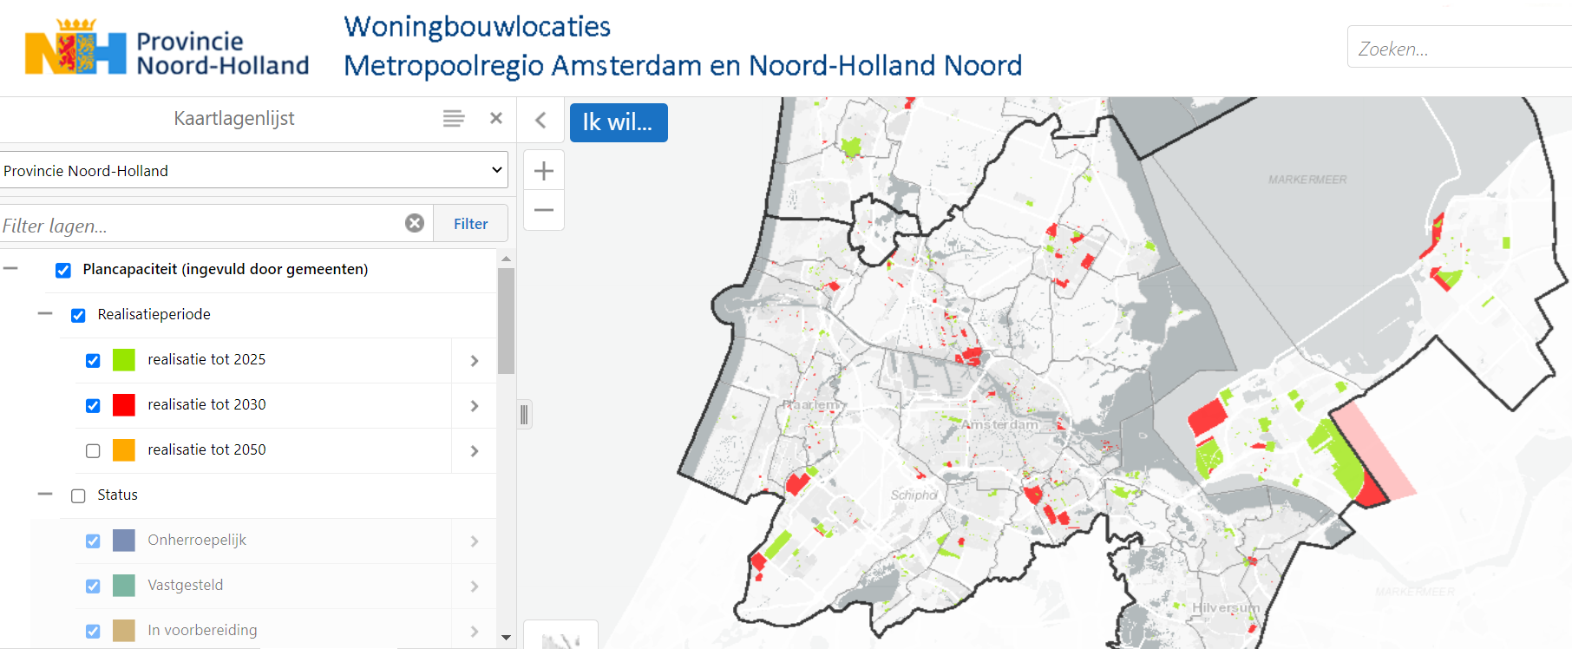
Informatie plannen openbaar beschikbaar
Overzicht plannen en totale plancapaciteit:
http://www.plancapaciteit.nl
Viewer met invloedsgebieden, selectie plannen per periode, etc. :
https://geoapps.noord-holland.nl/GeoWebP/index.html?viewer=woningbouwlocaties

Slide 16
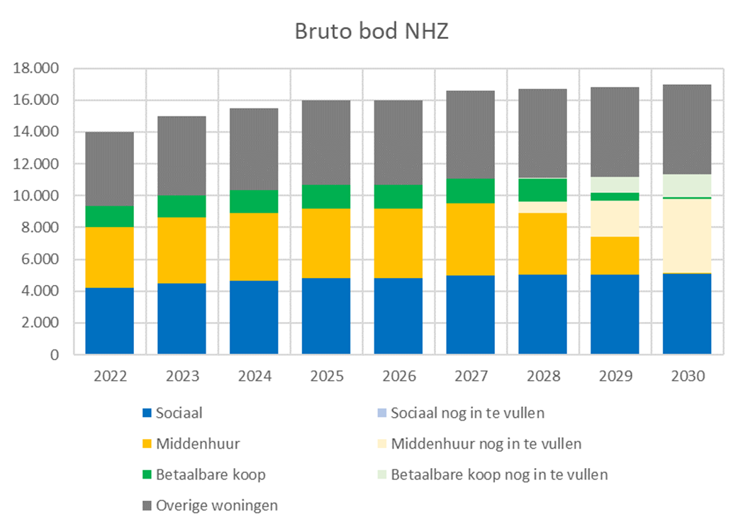
Plancapaciteit naar segmenten
Resultaten na reality check Noord-Holland Zuid
In theorie voldoende sociale huur, maar ongelijk verdeeld en onzeker.
Middensegment nog grote opgave.
23% van de plancapaciteit onbekend, dus ruimte voor nadere invulling.

Slide 17

Randvoorwaarden woningbouwbod Noord-Holland
Zo’n grote opgave kan alleen indien in de
randvoorwaarden wordt voorzien:
  Stikstof
  Geluidcumulatie
  Energie-infra
  Mobiliteit
  Betaalbaarheid
  Toekomstbestendig
  (klimaat, water, energie)
  Focus op de uitvoering

Slide 18
Kern inzet Woondeal MRA
170.000 woningen bouwen t/m 2030, als onderdeel van de bredere, integrale verstedelijkingsopgave.
Meer betaalbaar aanbod door 2/3 betaalbare nieuwbouw, evenwichtigere verdeling sociale nieuwbouw en behoud betaalbaarheid; Alle gemeenten toegroeien naar 30% sociale huur
Wederkerige afspraken met inzet van het Rijk op de randvoorwaarden.
Verbreding Woondeal en betere verbinding met overige programma’s Nationale Woon- en Bouwagenda (betaalbaar wonen, verduurzaming, leefbaarheid).
Langjarige samenwerking aan structurele oplossingen voor de woningmarkt, afspraken worden gemonitord en bijgesteld.

Slide 19
Vragen?

Slide 20
Webinar Woondeal
Bedankt voor uw belangstelling !
Vragen kunt u sturen naar i.huiskers@regiogv.nl

